Slide 1
Análisis y Diseño de Sistemas de Información
Sesión 04
EP INGENIERÍA DE SISTEMAS
MG. NÉLIDA HUAMÁN PACO

Slide 2
Arquitecturas Modernas

Slide 3
índice
1
MEDITACIÓN
2
PROPÓSITO DE SESIÓN
3
MOTIVACIÓN
4
EXPLICA
5
APLICA
6
CREA
7
CIERRE DE SESIÓN

Slide 4
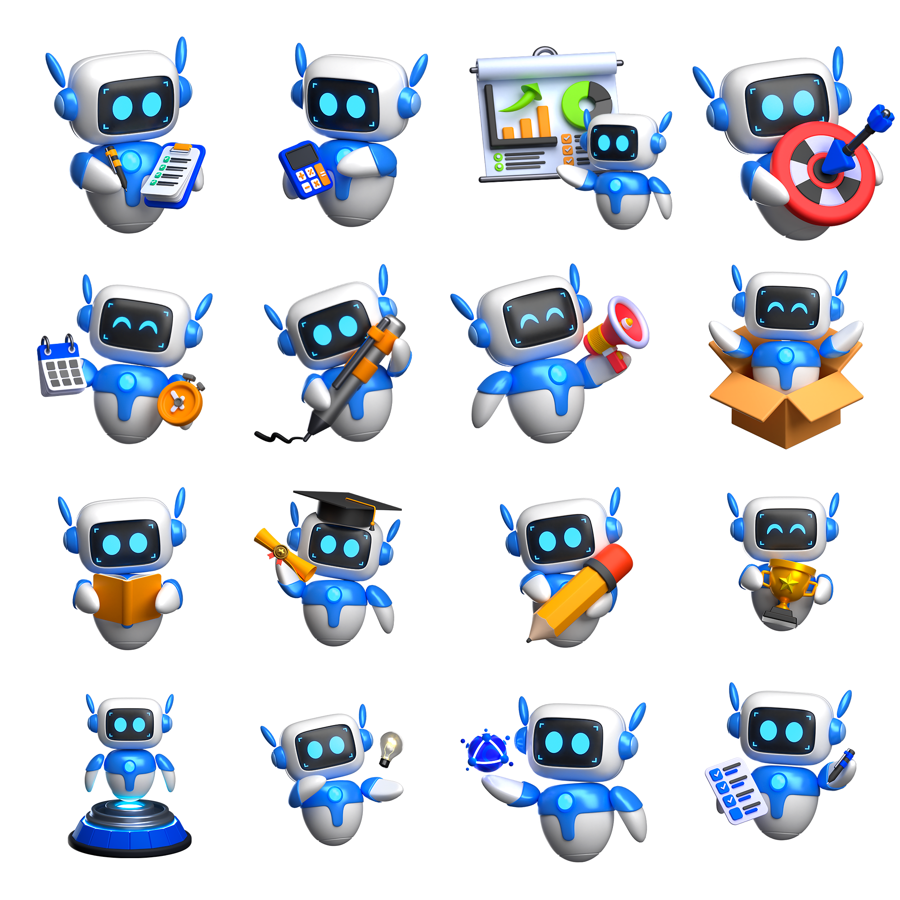
PROPÓSITO DE SESIÓN

Slide 5
PROPÓSITO DE SESIÓN
Al concluir la clase, estarás en condiciones de:
Comparar estilos arquitectónicos modernos por sus trade-offs, y justificar con evidencia real la elección de un estilo para un proyecto concreto, incluyendo su capacidad de escalar horizontalmente y su diseño stateless.

Slide 6
PROPÓSITO DE SESIÓN
MOTIVACIÓN

Slide 7
MOTIVACIÓN
Caso: la decisión que se tomó demasiado rápido:
Es común que un equipo elija un estilo arquitectónico temprano, con poca información, y después nunca vuelva a cuestionarlo — ni cuando el sistema crece, ni cuando aparece un requisito que el estilo elegido no maneja bien. "Elegimos microservicios porque es lo que se usa en la industria" o "seguimos con el monolito porque ya lo tenemos" son las dos caras del mismo problema: una decisión arquitectónica que dejó de estar justificada por trade-offs reales, y pasó a sostenerse solo por inercia o por moda.
La forma correcta de evitarlo no es elegir "bien" desde el principio y no volver a tocarlo — es tratar la elección de estilo arquitectónico como algo que se revisita con evidencia: ¿el sistema realmente necesita escalar de la forma que el estilo elegido permite? ¿el equipo y el alcance justifican la complejidad adicional de separar en más piezas? ¿el dominio tiene la complejidad que justificaría una arquitectura hexagonal o Clean Architecture? Esta sesión aplica exactamente esas preguntas.

Slide 8
EXPLICA

Slide 9
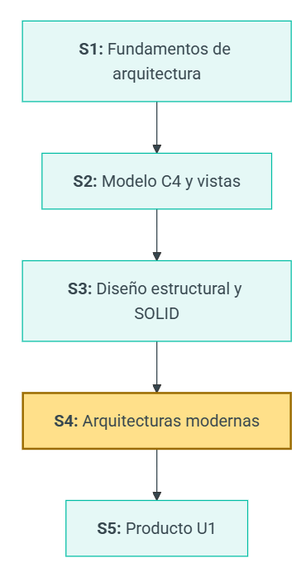
Ubicación del Curso

Slide 10
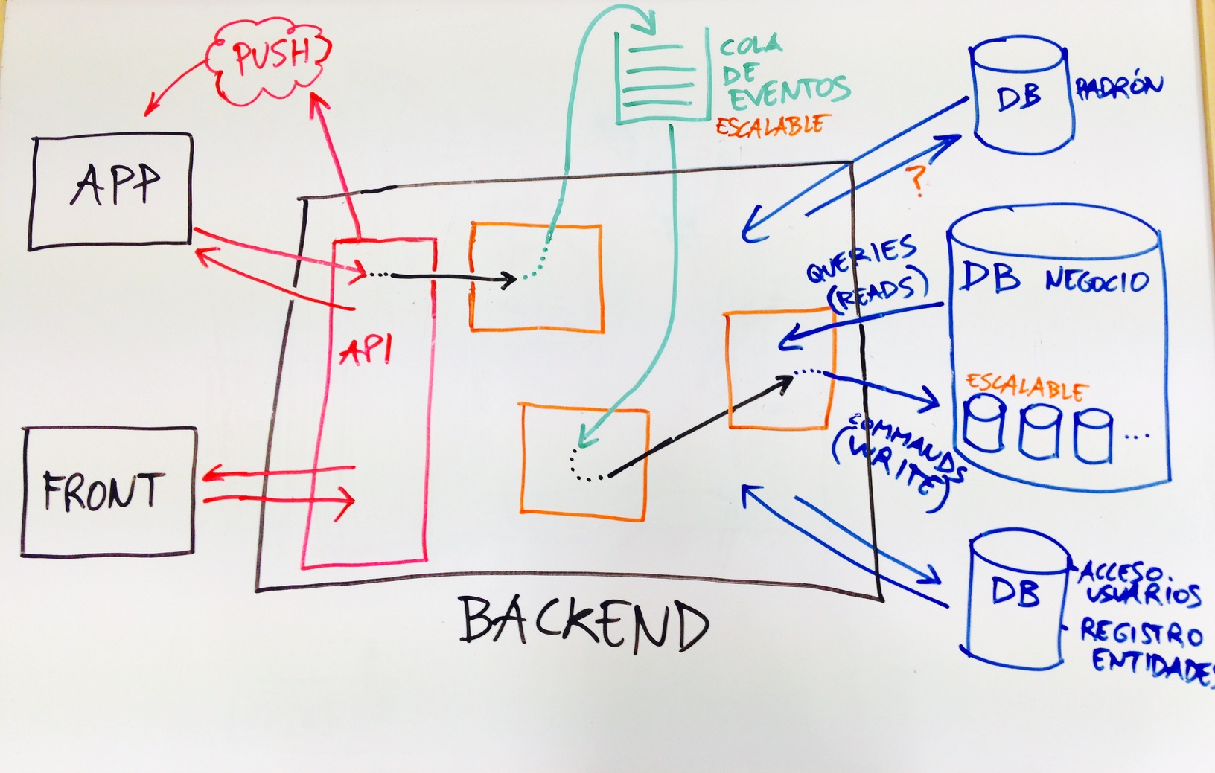
Estilos arquitectónicos y sus trade-offs
Cada estilo arquitectónico resuelve un problema específico, a cambio de un costo específico no hay un estilo "mejor" en abstracto, solo un estilo más o menos adecuado para un alcance, un equipo y un momento del proyecto concretos.

Slide 11
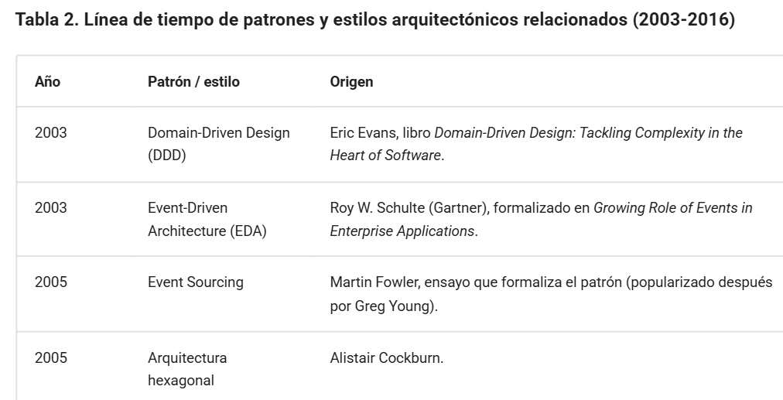
Línea de tiempo de patrones y estilos arquitectónicos relacionados (2003-2016)

Slide 12
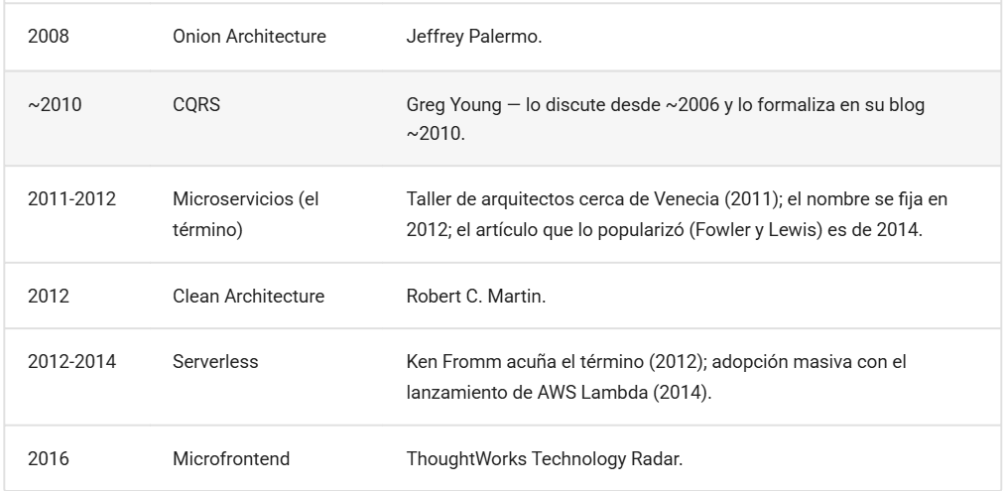
Línea de tiempo de patrones y estilos arquitectónicos relacionados (2003-2016)

Slide 13

Estilos arquitectónicos modernos
Ninguno de los siete estilos que profundiza esta sesión (capas, hexagonal, Clean Architecture, monolito modular, microservicios, serverless, microfrontend) tiene más de 25 años — y varios, menos de 15.

Slide 14
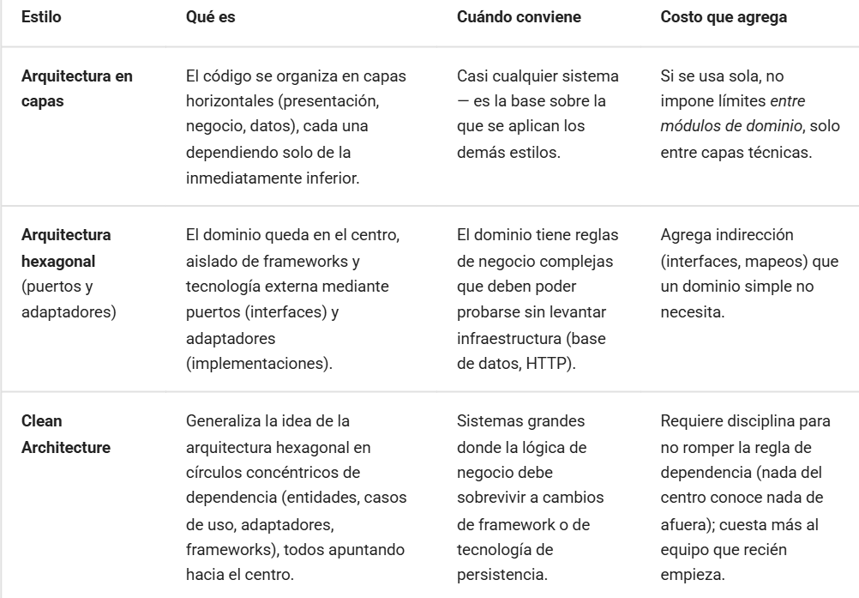
Estilos arquitectónicos modernos

Slide 15
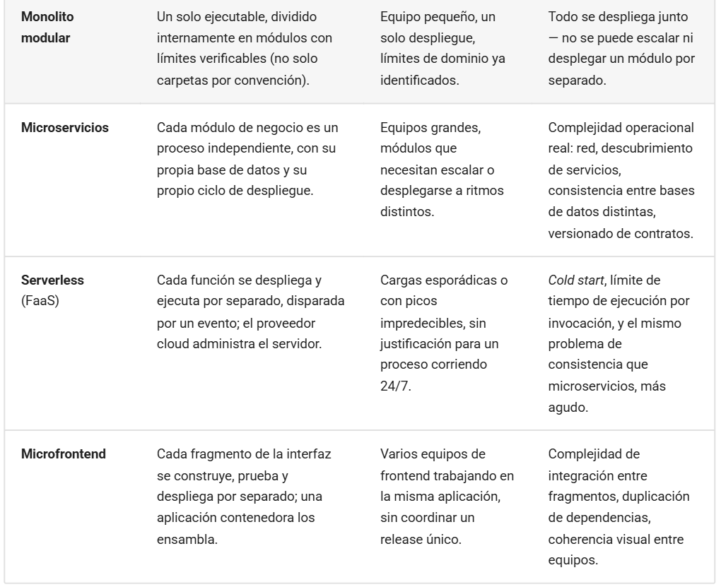
Estilos arquitectónicos modernos

Slide 16

Estilos arquitectónicos modernos
Ningún estilo elimina el trade-off del anterior — lo cambia por otro. Monolito modular cambia "no puedo escalar un módulo por separado" por "no tengo que operar red ni bases de datos distribuidas"; microservicios hace exactamente el cambio contrario.

Slide 17
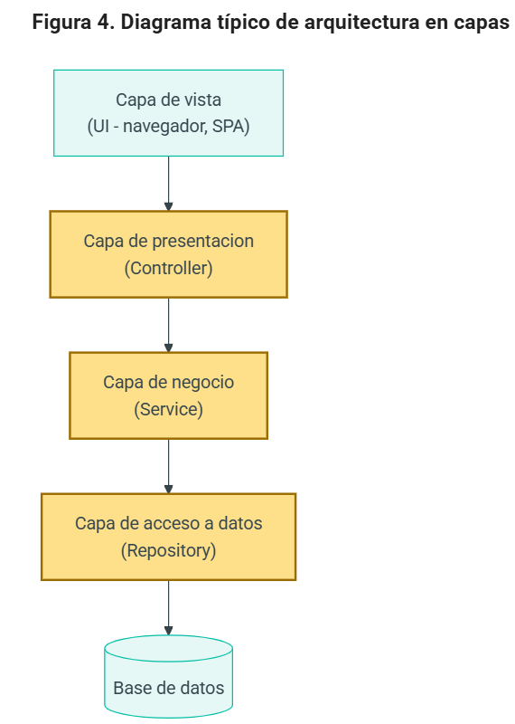
Arquitectura en capas
La arquitectura en capas organiza el código en niveles horizontales cada capa depende solo de la que tiene inmediatamente debajo, nunca al revés, y nunca se salta una capa para llegar directo a otra más abajo.

Slide 18
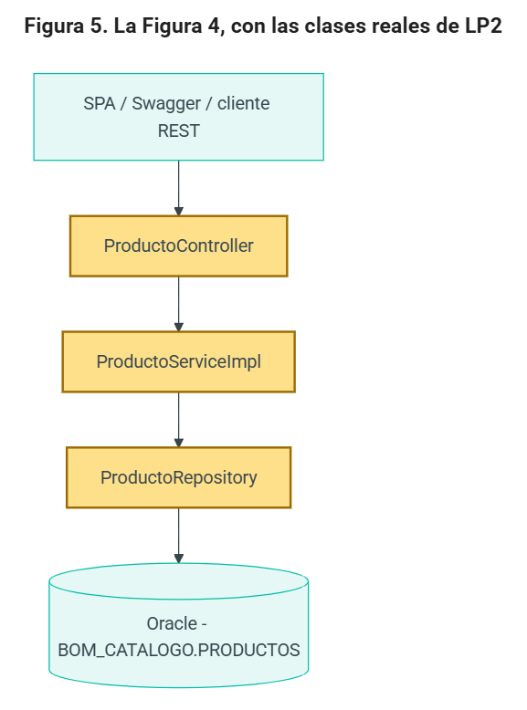
Dónde se usa en la práctica
Es la base casi universal de cualquier aplicación empresarial — no compite con los otros seis estilos, vive dentro de ellos. Un monolito modular tiene capas dentro de cada módulo (como BomERP); un microservicio tiene capas dentro de cada servicio; incluso hexagonal y Clean Architecture son, en el fondo, una forma más estricta de organizar capas, con una regla extra sobre la dirección de las dependencias.

Slide 19
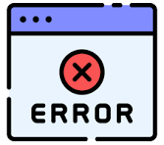
Error frecuente
confundir "capas" con "monolito" — son ejes distintos. Capas responde "¿cómo se organiza el código dentro de una pieza?"; monolito modular / microservicios responde "¿cuántas piezas desplegables hay?". BomERP usa las dos a la vez: capas dentro de cada módulo, monolito modular como forma de desplegar todos los módulos juntos.

Slide 20
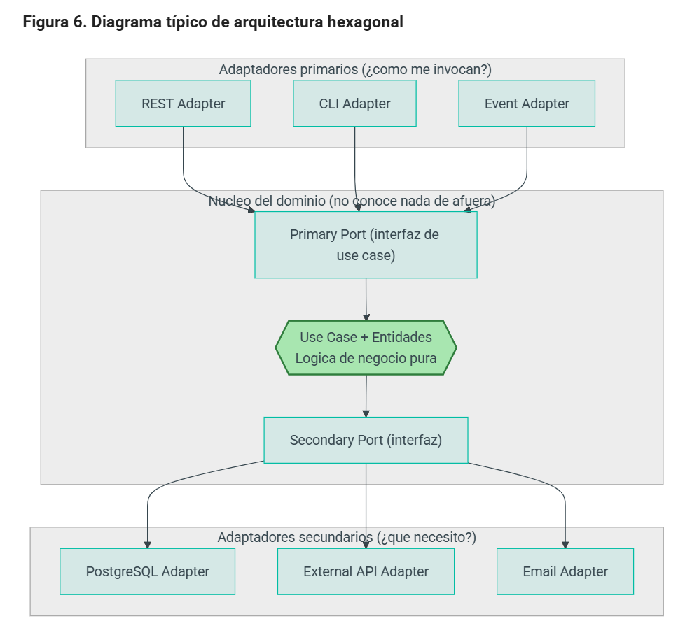
Arquitectura hexagonal (puertos y adaptadores)
La arquitectura hexagonal pone el dominio (las reglas de negocio) en el centro, sin que conozca nada de la tecnología que lo rodea. La comunicación con el exterior pasa por puertos — primarios (interfaces que el exterior invoca, normalmente interfaces de casos de uso) y secundarios (interfaces que el dominio define para lo que necesita: un repositorio, un servicio externo) implementados por adaptadores — primarios (llaman al dominio: REST, CLI, un listener de eventos) y secundarios (implementan lo que el dominio pidió: base de datos, una API externa, correo).

Slide 21
Arquitectura hexagonal (puertos y adaptadores)
La flecha siempre entra al dominio por un puerto primario (invocando un use case) y sale por un puerto secundario (cuando ese use case necesita algo externo) — nunca un adaptador llama directo a un use case saltándose el puerto, y el dominio nunca importa una clase de ningún adaptador, ni primario ni secundario. Eso es lo que permite probar los use cases con pruebas unitarias puras, sin levantar servidor HTTP ni base de datos (con un FakeOrderRepository en vez del adaptador real, por ejemplo), y lo que permite cambiar de tecnología (de PostgreSQL a otro motor, o exponer el mismo use case por REST y por Kafka a la vez) sin tocar el dominio — solo se escribe un adaptador nuevo.

Slide 22
Trade-offs(ventajas y desventajas)
Más clases y capas que una arquitectura simple — overhead real para sistemas con lógica trivial.
El límite del dominio es una disciplina activa, no algo que el compilador garantice solo: es fácil romperlo por un atajo bajo presión de fecha de entrega.
Over-engineering para CRUDs simples sin lógica de dominio real — no todo módulo necesita esta estructura (ver 3.4 sobre catalogo/producto).
Curva de aprendizaje para equipos acostumbrados a arquitectura en capas tradicional (2.3).

Slide 23
Error frecuente
Implementar la estructura de carpetas, pero que el use case llame a JPA/EntityManager directamente — rompe el aislamiento aunque el nombre del paquete diga "dominio".
Adaptadores con lógica de negocio que debería vivir en el dominio (validaciones, cálculos) — el adaptador debe limitarse a traducir, no a decidir.
Puertos demasiado genéricos, como una interfaz Repository<T> que no expresa ninguna intención concreta del dominio.
Aplicar hexagonal a toda la aplicación, incluidos los módulos que son CRUD puro sin reglas de negocio que proteger.
Poner @Entity en la clase del dominio y llamarlo hexagonal — una sola clase para negocio y persistencia sigue atada a JPA, aunque viva en un paquete llamado dominio; la separación real exige dos clases (una de dominio, una de persistencia) y un mapper entre ellas.
Llamar "caso de uso" a un método que solo hace repository.save(entidad) — sin ninguna regla de negocio real de por medio, es un CRUD disfrazado de vocabulario hexagonal, no una indirección que proteja algo.

Slide 24
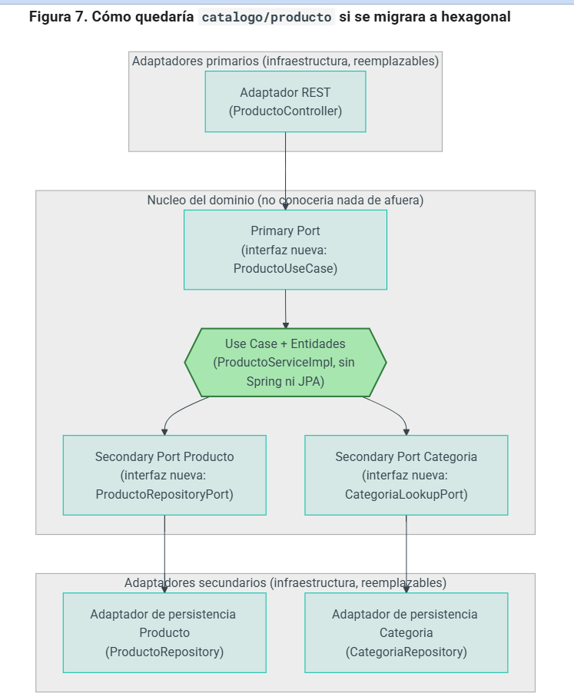
Dónde se usa en la práctica
Dominios con reglas de negocio genuinamente complejas que deben sobrevivir a cambios de tecnología — cualquier núcleo de negocio que un equipo espera mantener por años, mientras la infraestructura de alrededor (proveedor de pagos, base de datos, mensajería) cambia varias veces sin que el dominio se entere. Thoughtworks (consultora de arquitectura, ver Bibliografía) documenta este mismo criterio con un caso didáctico: separar la lógica de negocio de un pedido (reglas, cálculos) de sus adaptadores externos (pagos, notificaciones, persistencia), justamente para poder cambiar cualquiera de esos proveedores sin tocar la regla de negocio.

Slide 25
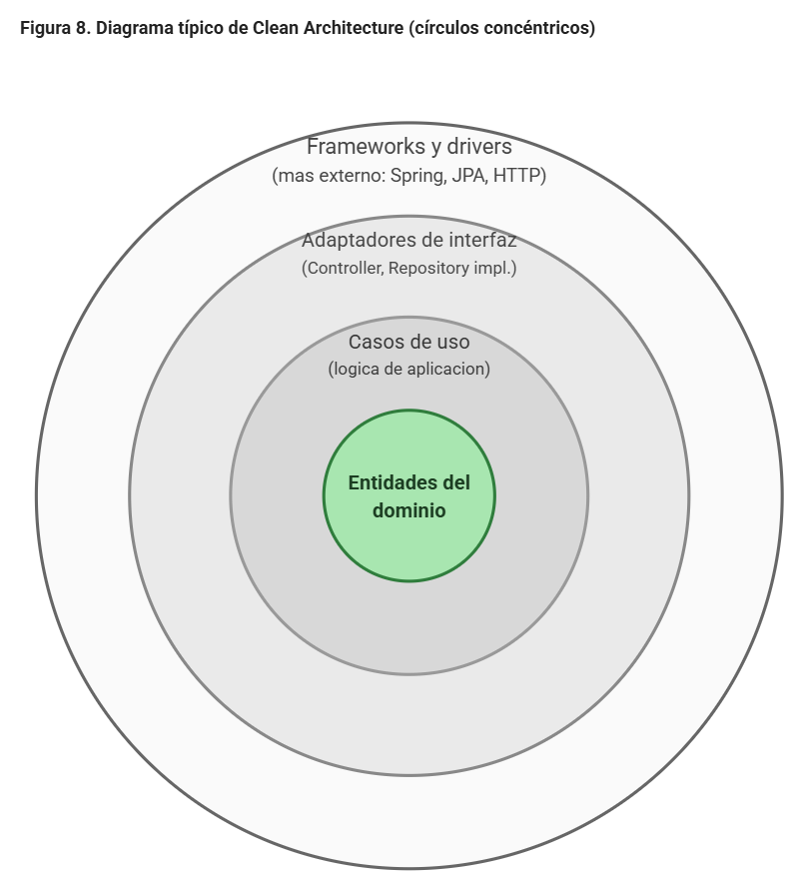
Clean Architecture
Martin (2017, ver Bibliografía) abre el libro que le da nombre a este estilo con una pregunta simple: ¿qué hace que un diseño sea bueno? Su respuesta es una lista de objetivos, no de reglas — minimizar el costo de mantener el software durante toda su vida, facilitar su desarrollo y su mantenimiento, y mantenerlo "suave" (fácil de cambiar) alejando la lógica de negocio de los detalles técnicos que van a cambiar con el tiempo: el framework, la base de datos, el protocolo de red. Clean Architecture es la respuesta concreta a ese último objetivo — generaliza la idea de hexagonal en círculos concéntricos: entidades del dominio en el centro, casos de uso alrededor, adaptadores de interfaz más afuera, y frameworks/herramientas en el borde exterior. La regla que lo sostiene todo es la regla de dependencia: el código de un círculo solo puede depender de círculos más internos, nunca de uno más externo.
La flecha de dependencia siempre apunta hacia adentro: Frameworks puede conocer Adaptadores, Adaptadores puede conocer Casos de uso, Casos de uso puede conocer Entidades — pero Entidades no conoce nada de los anillos que la rodean. Es la misma idea de hexagonal (2.4), expresada como niveles en vez de puertos/adaptadores; en la práctica, muchos equipos usan los dos términos de forma casi intercambiable. SACAViX Tech (Yoandy, ver Bibliografía) lo plantea de forma más directa: hexagonal puede verse como un caso concreto de aplicación

Slide 26
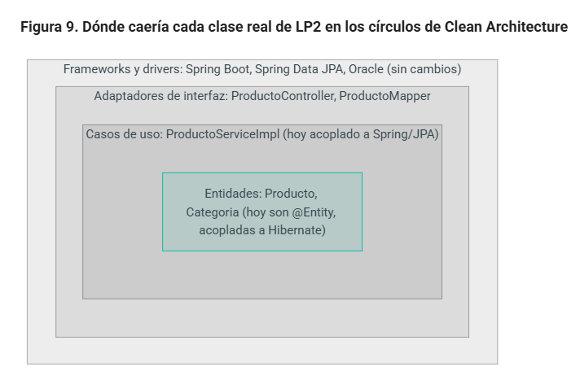
Dónde se usa en la práctica
Sistemas grandes y de vida larga, donde el equipo espera que la lógica de negocio sobreviva a más de un cambio de framework. El caso más verificable es la propia Guía de arquitectura de apps de Google para Android (developer.android.com, ver Bibliografía), inspirada explícitamente en Clean Architecture — con un matiz honesto: Google organiza sus capas Presentación → Dominio → Datos (dependencia en un solo sentido), mientras que la Clean Architecture original de Martin invierte también la capa de Datos (Presentación → Dominio ← Datos, la capa de Datos implementa interfaces que define el Dominio). Es una adaptación pragmática de la idea, no una copia literal de la regla de dependencia — y es exactamente el tipo de decisión que esta sesión pide justificar, no copiar sin cuestionar.

Slide 27
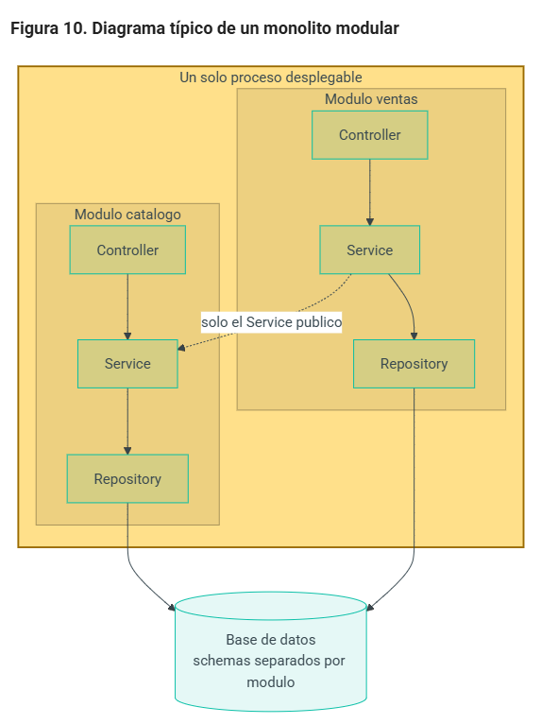
Monolito modular
Un monolito modular es un solo proceso desplegable, pero organizado por dentro en módulos con límites explícitos — la diferencia con un monolito "a secas" (todo mezclado, sin límites) es justamente esa organización interna, verificada por herramientas, no solo por convención de carpetas. Todos los módulos comparten el mismo proceso y el mismo ciclo de despliegue — cuando se despliega una versión nueva, se despliega el ejecutable completo, no un módulo por separado. La flecha punteada entre ventas y catalogo es la regla clave: un módulo puede llamar al Service público de otro, nunca a su Repository — el mismo límite que impondría un microservicio, pero verificado en tiempo de compilación/prueba (Spring Modulith), no por una llamada de red.

Slide 28
Error frecuente
Módulos que acceden a la base de datos o a la lógica interna de otro módulo — rompe el límite aunque el código compile sin errores.
No definir interfaces públicas explícitas: todo queda accesible a todo, y la "modularidad" es solo de nombre.
Usar el monolito como excusa para no separar responsabilidades — "total, es un solo proceso" no es una razón válida para mezclar dominios.
No planificar la eventual extracción cuando el sistema y el equipo escalen — los módulos bien definidos (como los que exige ADP) son justamente los que se pueden extraer a microservicio con bajo esfuerzo el día que haga falta.

Slide 29
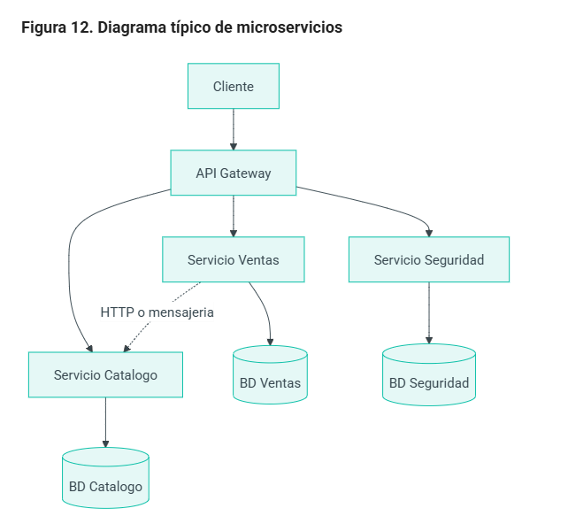
Microservicios
En microservicios, cada módulo de negocio es un proceso independiente, con su propia base de datos, su propio ciclo de despliegue y, generalmente, su propio repositorio de código. La comunicación entre servicios es siempre por red (HTTP, mensajería), nunca por llamada directa en memoria.

Slide 30
Dónde se usa en la práctica
Enorganizaciones grandes, con muchos equipos trabajando en paralelo que necesitan desplegar sin coordinarse entre sí, y servicios con necesidades de escala muy distintas entre ellos (por ejemplo, un servicio de búsqueda que recibe mil veces más tráfico que uno de facturación) — casos frecuentemente citados son Netflix, Amazon y Uber, documentados en sus propios blogs de ingeniería.

Slide 31
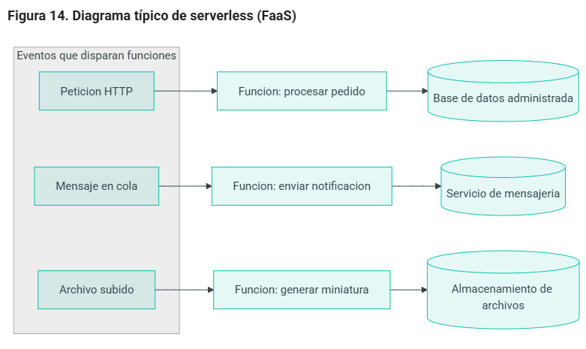
Serverless
Serverless (o Function as a Service, FaaS) lleva la independencia de piezas un paso más allá que microservicios (2.7): en vez de desplegar un proceso que corre todo el tiempo, se despliega una función individual que el proveedor cloud ejecuta solo cuando un evento la dispara (una petición HTTP, un mensaje en cola, un archivo subido) — y se apaga apenas termina. El equipo no administra servidores ni contenedores, ni siquiera el ciclo de vida del proceso: solo el código de la función.

